Slide 1
Les Open Badges et leur écosystème
le 1 juillet 2019

Slide 2
Sommaire
Une modalité de reconnaissance.
Comment demander un badge et à qui ?
Conséquences positives.
Qui crée les badges ?
Partenaires régionales.

Slide 3
Une modalité de reconnaissance
Validation des apprentissages formels = Sans badge
Valoriser les apprentissages informels ou non formels.
= Avec badge
La reconnaissance (Recognition), motivation, estime de soi…
Créer des réseaux de compétences et de confiance (société apprenante).

Slide 4
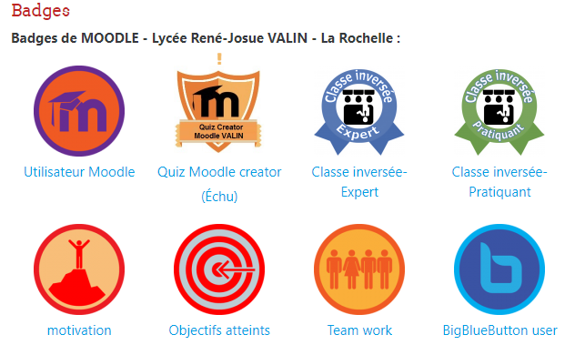
La reconnaissance : Le badge numérique
Un badge c’est une image avec des métadonnées
Origine
Critères
Finalités
Ils permettent la reconnaissance
de compétences,
de connaissances,
d’ aptitudes,
Notes:
Un badge numérique (digital badges ou open badges) est un dispositif numérique qui se présente sous forme d’icône et qui est utilisé pour confirmer l'acquisition d’aptitudes, de connaissances ou de compétences .

Slide 5

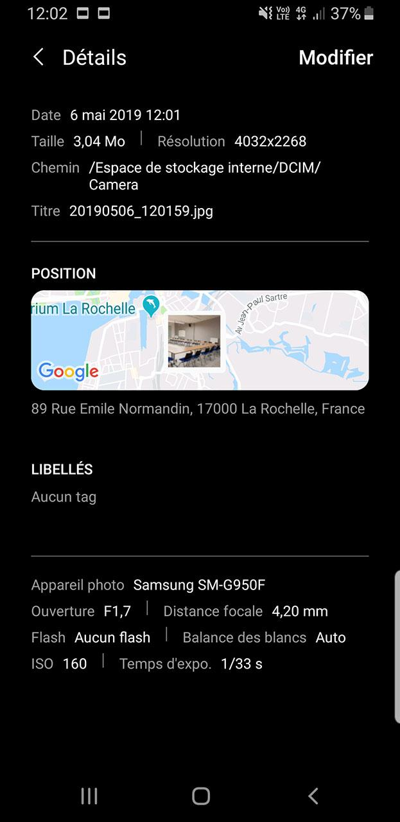
métadonnées

Slide 6
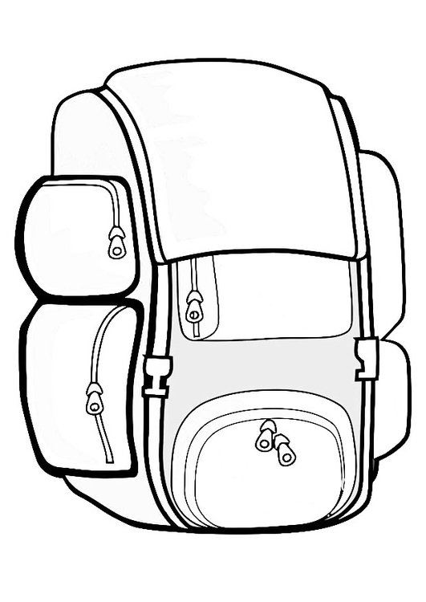











La reconnaissance : Le badge numérique
Émission
Institution
Objectif
Acquisition
Badge de réussite et de participation
Exposition
Sac à badges
CV numérique
Réseaux sociaux
Notes:
Un badge numérique (digital badges ou open badges) est un dispositif numérique qui se présente sous forme d’icône et qui est utilisé pour confirmer l'acquisition d’aptitudes, de connaissances ou de compétences .

Slide 7
A retenir
Les informations du badge et le réseau
qu’il crée sont plus
importants que le badge lui-même.

Slide 8

Exemple :
Un élève demande à être reconnu pour son investissement dans le montage de projets.
Critères (à définir ensemble) :
- je participe à des réunions.
- je donne mon avis.
- j’écoute et je collabore
- …
Tâches réalisées :
- productions réalisées et rôle endossé.
- produit fini ou non...

Slide 9
Exemple :
Un élève demande à être reconnu pour son investissement dans le montage de projets.
Critères (à définir ensemble) :
- je participe à des réunions.
- je donne mon avis.
- j’écoute et je collabore
- …
Tâches réalisées :
- productions réalisées et rôle endossé.
- produit fini ou non...

Slide 10



Comment demander un badge ?
émetteur
récepteur
propose ce badge...
ou demande ce badge.

Slide 11

Comment demander un badge ?
émetteur
récepteur
propose ce badge...
ou demande ce badge.

Slide 12

Comment demander un badge ?
émetteur
récepteur
propose ce badge...
ou demande ce badge.

Slide 13

A qui demander un badge ?
Emetteur :
- à une organisation
- à une personne
- à des pairs (un collectif, c’est mieux !)

Slide 14
Qui crée les badges ?
Badge créé par son bénéficiaire
Badge créé par une organisation
Badge co-construit
IMPORTANT :
Faire participer tous les acteurs de la structure pour éviter un retour à la certification ou l’évaluation.

Slide 15

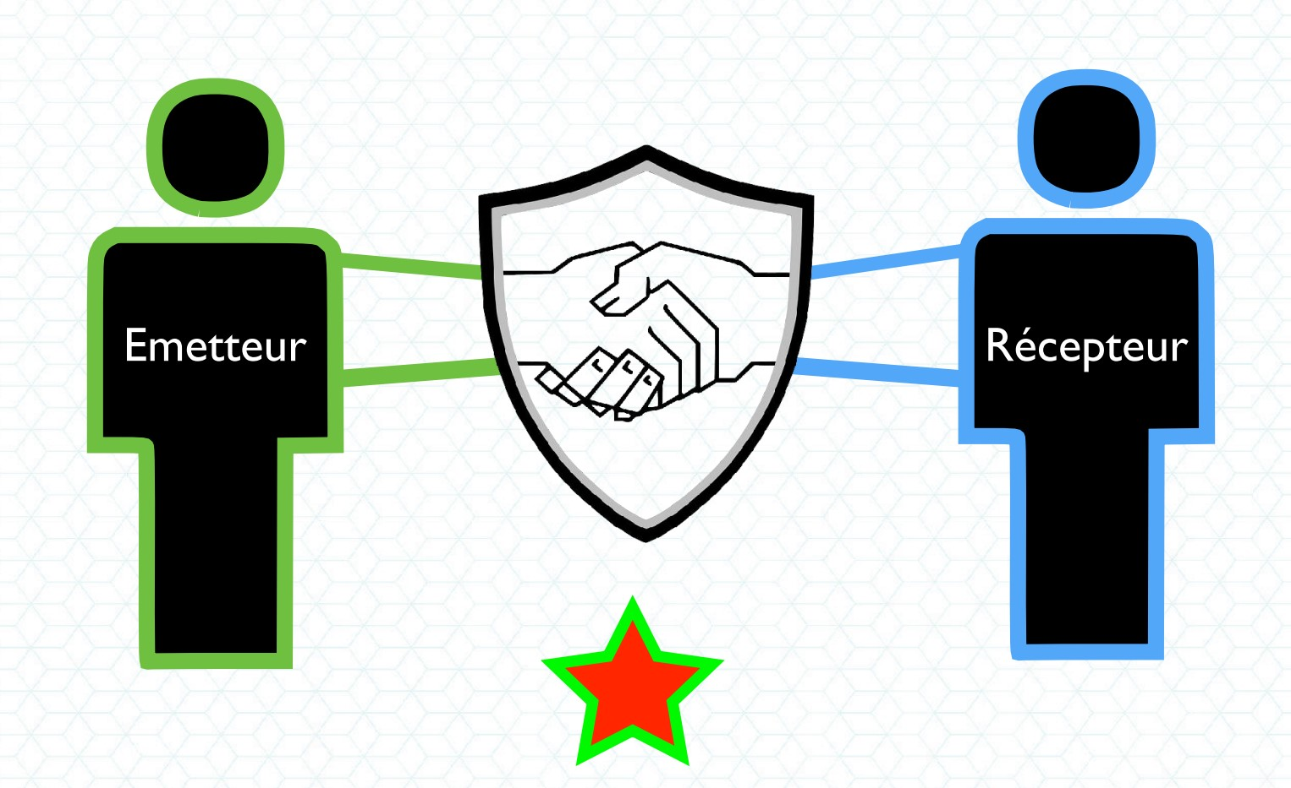
Conséquences positives :
Serge Ravet, président Open recognition Alliance

Slide 16

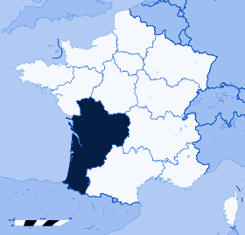
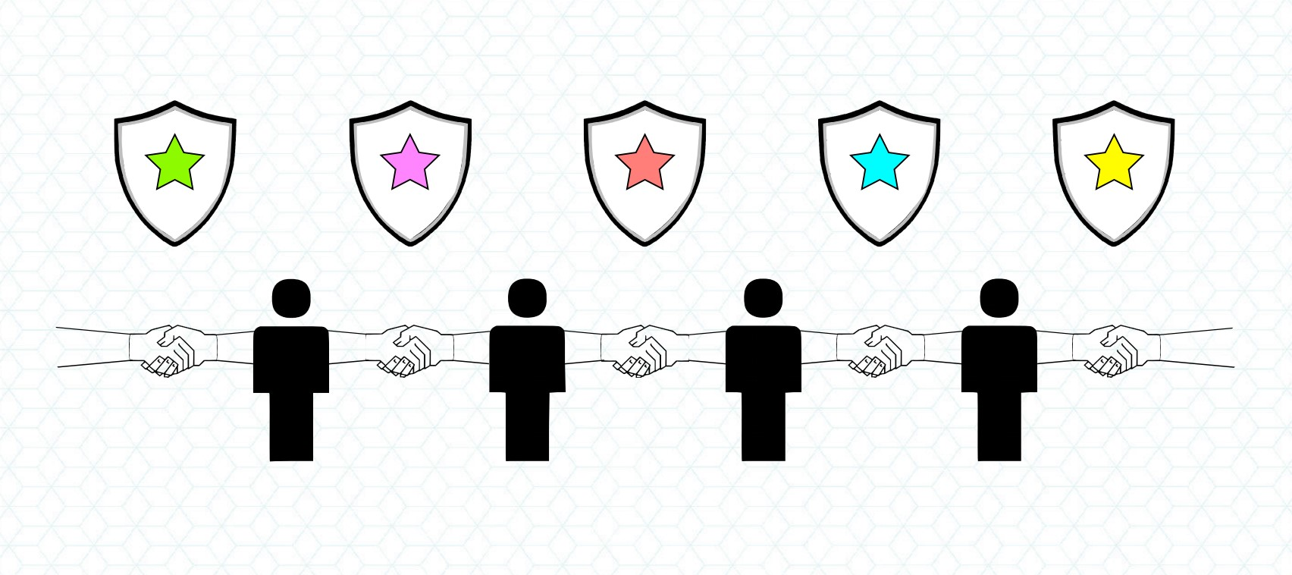
Conséquences positives :
Remarques :
- il faut un grand nombre d’acteurs (écosystème) pour en tirer une vraie valorisation.
- endossement possible.
Serge Ravet, président Open recognition Alliance

Slide 17
Les partenaires dans notre région :
Université de Poitiers et Limoges, Université Confédérale Léonard de Vinci
Esénesr qui devient IH2EF (Institut des Hautes Etudes de l’Education et de la Formation)
CANOPé
Rectorat de Poitiers avec Monsieur le Recteur, Armel de la Bourdonnaye lance le réseau B.O.A.T. (Badges Ouverts à Tous) le 13 février 2019.
Réseau B.O.A.T.
un collège précurseur dans la Vienne, collège Maurice Bedel de Saint-Gervais-les-trois-clochers

Slide 18
Exemple de reconnaissances possibles...
Vie scolaire, comportement modèle et sociabilité forte
Tutorat, savoir être dans le groupe ou la classe
Délégué de classe, Élu au conseil d’administration
Compétences techniques
Participation aux projets divers
Rôle d’arbitre ou d’organisateur lors des activités sportives
leadership, volontariat
Investissements divers …
Autres...

Slide 19
Exemple de catégories de Badges
1. Badges de rendement (démonstration des réalisations)
2. Badges de capacité (connaissances et compétences)
3. Badges de réussite (tâche ou cours réussi)
4. Badges de cheminement (progression dans l’atteinte d’un objectif)
5. Badges de potentiels (indicateurs de performance future)
6. Badges de participation (événements, activités)
7. Badges d’adhésion (associations, réseaux)
8. Badges d’engagement (attitudes, valeurs, croyances)
9. Badges d’encouragement (motivation)
10. Badges de collaboration (réalisations de groupe)
11. Méta badges (pour la réussite de plusieurs autres badges)

